Slide 1

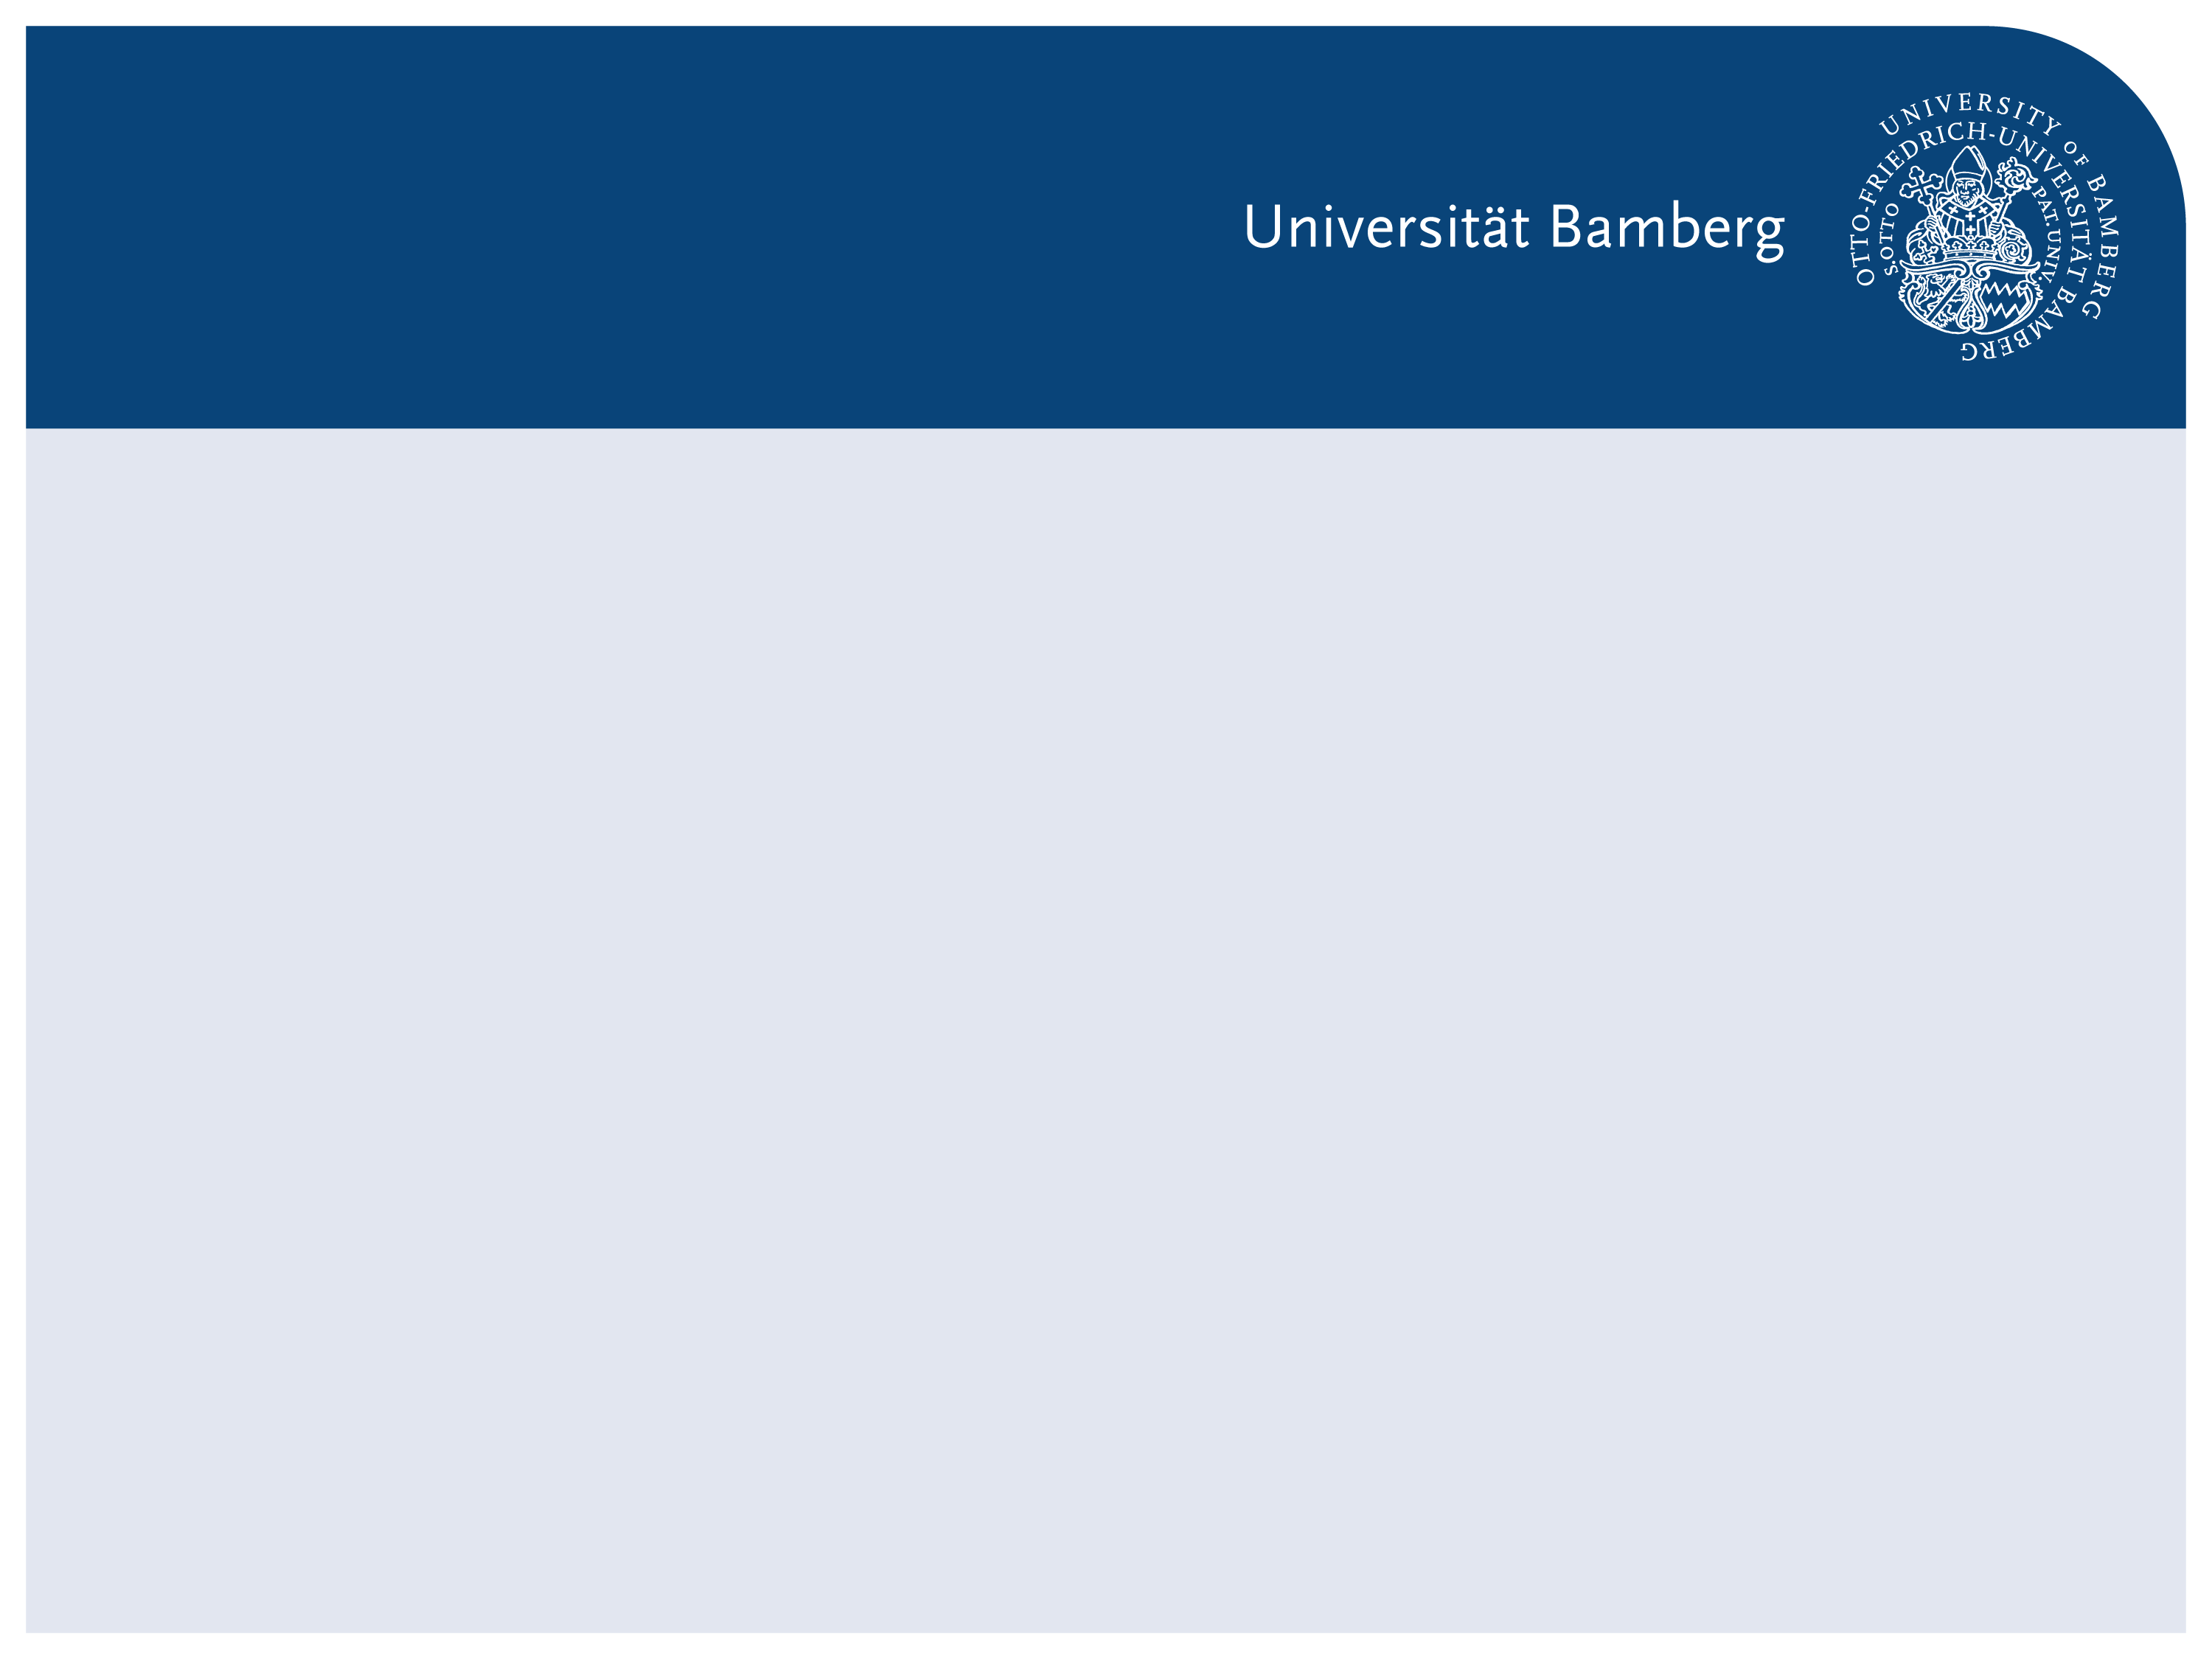
Anwendung des Quasi-Randomisierungsansatzes auf Non-Random Samples: Neue Selektionsmechanismen
Jour Fixe 03.05.2022
Notes:
Hinweis:
Anpassen der Fußzeile: Die PowerPoint-Vorlagen weisen alle eine Fußzeile auf, die sich natürlich individuell anpassen lässt. Um z.B. den Titel des Vortrages und den Namen des Referenten einzutragen muss dazu der Hauptfolienmaster geändert werden. In PowerPoint 2007/2010 muss man dazu unter dem Menü-Punkt "Ansicht" den Button "Folienmaster" anklicken. Am linken Bildschirmrand wird dann die Liste der Masterfolien angezeigt. Der oberste ist der Hauptmaster in dem sich die Textfelder der Fußzeile problemlos ändern lassen.

Slide 2
Seit dem letzten Treffen
Inhaltlicher Fokus auf die Wirkung unterschiedlicher Selektionsmechanismen
Bisher in Literatur: Vermehrter Fokus auf Selektivität von Internetzugang
Aber! Netzausbau weiter fortgeschritten (89% gelegentliche Internetnutzer im ESS 2018)
Online Datenerhebungsmethoden:
Rekrutierung über Online-Gadgets z.B. River Sampling

Slide 3
Seit dem letzten Treffen
Methodische Erweiterung
Erweiterung des Quasi-Randomisierungs Ansatzes mit einem iterativen Verfahren
Ermöglicht Angabe von Intervallen
Untersuchung der Selektionsprozesse anhand unterschiedlicher Analysevariablen

Slide 4
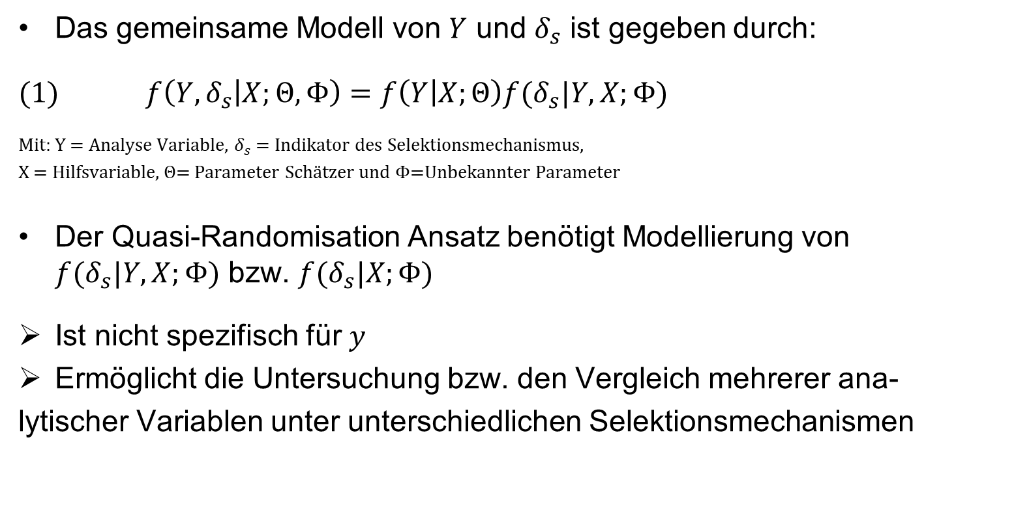
Wiederholung des Ansatzes
Das gemeinsame Modell von $Y$ und $δ_{s}$ ist gegeben durch:
(1) $f\left(Y,δ_{s} | X;Θ,Φ\right)=f\left(Y | X;Θ\right)f(δ_{s}|Y,X;Φ)$
Mit: Y = Analyse Variable, $δ_{s}$ = Indikator des Selektionsmechanismus,
X = Hilfsvariable, $Θ$= Parameter Schätzer und $Φ$=Unbekannter Parameter
Der Quasi-Randomisation Ansatz benötigt Modellierung von $f(δ_{s}|Y,X;Φ)$ bzw. $f(δ_{s}|X;Φ)$
Ist nicht spezifisch für $y$
Ermöglicht die Untersuchung bzw. den Vergleich mehrerer ana-
lytischer Variablen unter unterschiedlichen Selektionsmechanismen

Slide 5
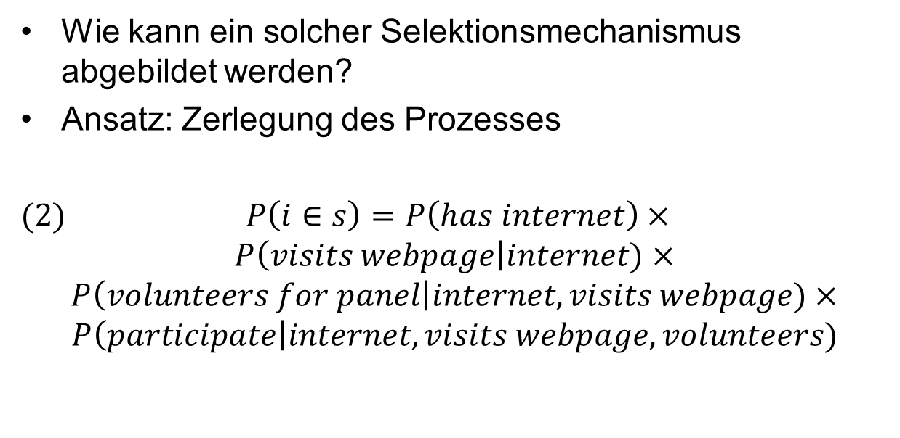
Auswahl geeigneter Selektionsmechanismen Die Grundlage
Wie kann ein solcher Selektionsmechanismus abgebildet werden?
Ansatz: Zerlegung des Prozesses
(2) $P\left(i∈s\right)=P\left(has internet\right)×$
$$P\left(visits webpage\right|internet)×$$
$$P\left(volunteers for panel\right|internet, visits webpage)×$$
$$P\left(participate\right|internet, visits webpage,volunteers)$$

Slide 6
Auswahl geeigneter Selektionsmechanismen Neue Ansätze der Online-Surveys
Annahme: klassischer Internetzugang nicht mehr selektiv!
Frage nach Alternativen, welche den Mechanismus abbilden
Dauer im Internet erhöht Wahrscheinlichkeit auf Civey-gadgets zu stoßen
Aktivität im Netz und persönliche Interessen beeinflussen die freiwillige Teilnahme

Slide 7
Selektionsmechanismen
Selektionsmechanismus Online klassisch: Nutzen Sie das Internet bei der Arbeit oder für Private Zwecke?
Selektionsmechanismus 1. Internetdauer: Befragte mit bestimmter Nutzungszeit pro Tag
Selektionsmechanismus 2. Internetaktivität: Etwas über Politik im Internet gepostet oder geteilt, zum Beispiel auf Blogs, per E-Mail oder in sozialen Medien wie Facebook oder Twitter?
Selektionsmechanismus 3. Internetdauer + Interesse: Internet >= 3h + Interesse an Politik “sehr-“ und „ziemlich interessiert“

Slide 8
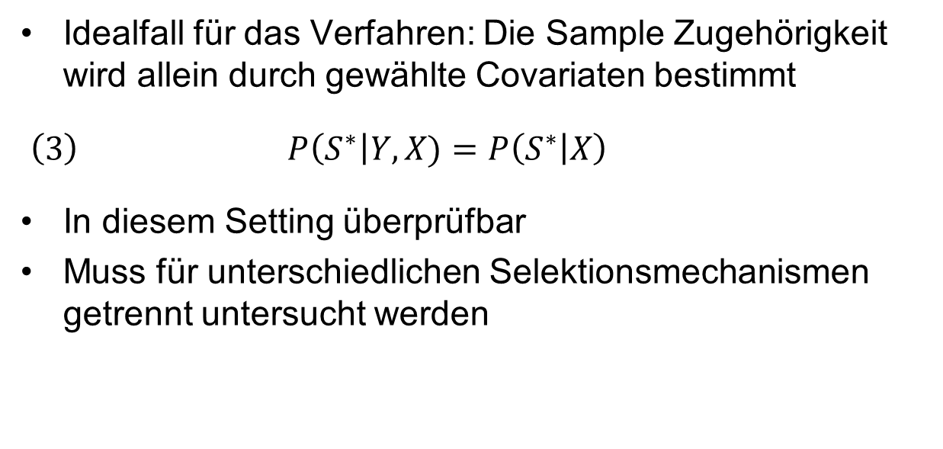
Vorrausetzung SAR Annahme
Idealfall für das Verfahren: Die Sample Zugehörigkeit wird allein durch gewählte Covariaten bestimmt
$\left(3\right) P\left(S^{∗}\right|Y, X)=P\left(S^{∗} | X\right)$
In diesem Setting überprüfbar
Muss für unterschiedlichen Selektionsmechanismen getrennt untersucht werden

Slide 9
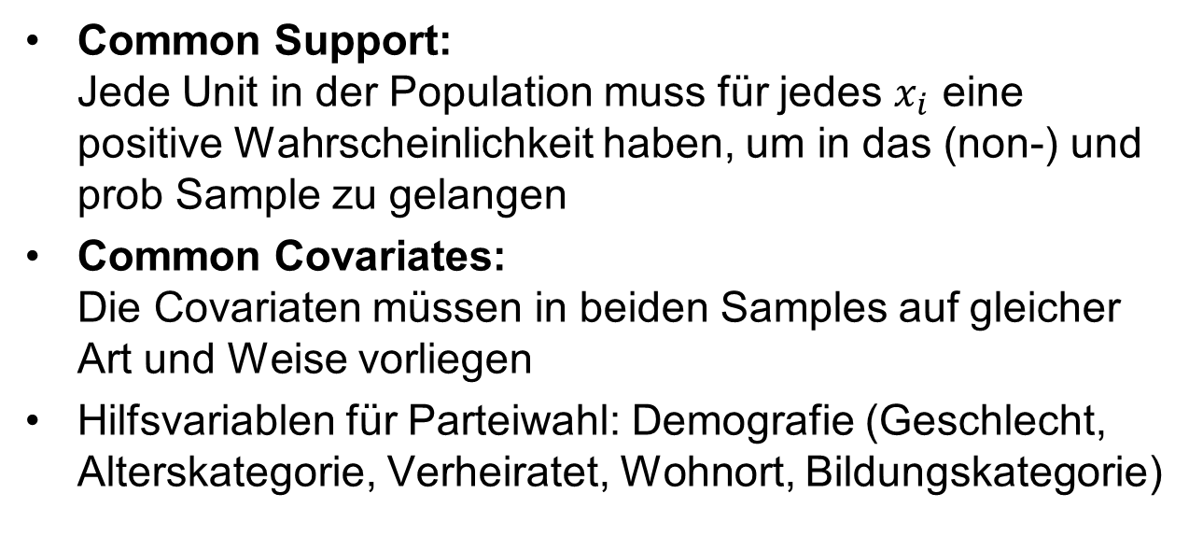
Weitere Voraussetzungen
Common Support: Jede Unit in der Population muss für jedes $x_{i}$ eine positive Wahrscheinlichkeit haben, um in das (non-) und prob Sample zu gelangen
Common Covariates: Die Covariaten müssen in beiden Samples auf gleicher Art und Weise vorliegen
Hilfsvariablen für Parteiwahl: Demografie (Geschlecht, Alterskategorie, Verheiratet, Wohnort, Bildungskategorie)

Slide 10
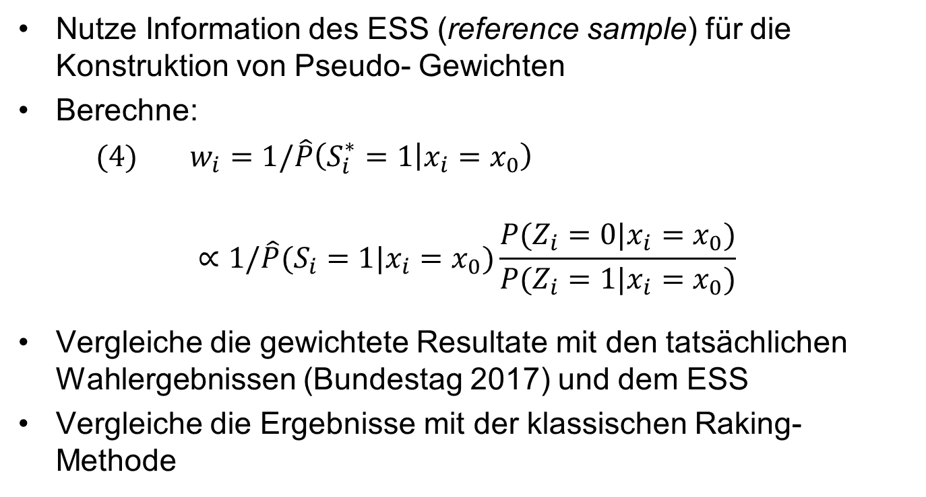
Vorgehen Kurzusammenfassung
Nutze Information des ESS (reference sample) für die Konstruktion von Pseudo- Gewichten
Berechne:
(4) $w_{i}=1/\hat{P}\left(S_{i}^{∗}=1 | x_{i}=x_{0}\right)$
$$∝1/\hat{P}(S_{i}=1|x_{i}=x_{0})\frac{P(Z_{i}=0|x_{i}=x_{0})}{P(Z_{i}=1|x_{i}=x_{0})}$$
Vergleiche die gewichtete Resultate mit den tatsächlichen Wahlergebnissen (Bundestag 2017) und dem ESS
Vergleiche die Ergebnisse mit der klassischen Raking-Methode

Slide 11
Kurzbeschreibung
Simulation eines Universe auf Basis des ESS
Ziehung von 100.000 Units mit zurücklegen
Ziehe auf Basis des Selektionsmechanismus das Online-Sample n= 2500 aus dem Universe
Schätzung des Z Indikators (Z=1 Beobachtung liegt im Online-Sample vor, Z=0 liegt im Reference Sample) mithilfe eines logistischen Modells von Z auf die Hilfsvariablen regressiert

Slide 12
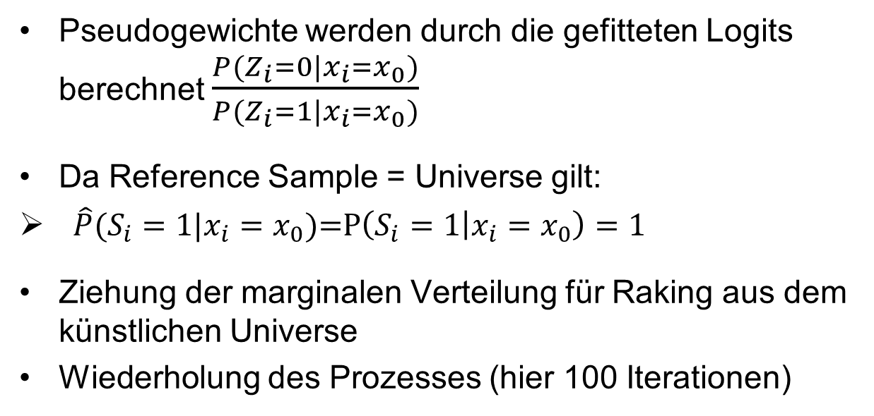
Kurzzusammenfassung
Pseudogewichte werden durch die gefitteten Logits berechnet $\frac{P(Z_{i}=0|x_{i}=x_{0})}{P(Z_{i}=1|x_{i}=x_{0})}$
Da Reference Sample = Universe gilt:
$\hat{P}(S_{i}=1|x_{i}=x_{0})$=$P\left(S_{i}=1 | x_{i}=x_{0}\right)=1$
Ziehung der marginalen Verteilung für Raking aus dem künstlichen Universe
Wiederholung des Prozesses (hier 100 Iterationen)

Slide 13
SAR-Annahme für Onlinezugang und Internetdauer
 | Dependent variable:
 | Internetzugang | Internetdauer3h | Internetdauer4h | Internetdauer5h
 | (1) | (2) | (3) | (4)
Männlich (Ja) | -0,299 | 0,310** | 0,325** | 0,298*
 | (0,209) | (0,129) | (0,139) | (0,153)
Alter<20 vs.40-60 | 14,206 | 1,638*** | 1,641*** | 1,340***
 | (633,246) | (0,426) | (0,376) | (0,379)
20-40 vs.40-60 | 1,291** | 0,926*** | 0,999*** | 0,980***
 | (0,648) | (0,158) | (0,165) | (0,182)
60-70 vs.40-60 | -1,377*** | -0,614*** | -0,509** | -0,429*
 | (0,323) | (0,189) | (0,220) | (0,253)
Alter>70 vs.40-60 | -2,735*** | -0,947*** | -1,196*** | -1,628***
 | (0,308) | (0,281) | (0,374) | (0,531)
Bildung Niedrig vs. Hoch | -1,677*** | -0,419* | -0,425* | -0,281
 | (0,269) | (0,218) | (0,253) | (0,288)
Bildung Mitte vs. Hoch | -0,524* | -0,172 | -0,172 | -0,126
 | (0,298) | (0,145) | (0,158) | (0,176)
Verheiratet (Ja) | 0,974*** | -0,452*** | -0,294* | -0,194
 | (0,217) | (0,143) | (0,154) | (0,171)
Großstadt vs. Dorf | 0,555** | 0,555*** | 0,720*** | 0,696***
 | (0,260) | (0,165) | (0,176) | (0,193)
Stadt vs. Dorf | 0,276 | 0,278* | 0,187 | 0,105
 | (0,231) | (0,157) | (0,174) | (0,195)

Slide 14
SAR-Annahme für Onlinezugang und Internetdauer
 | Dependent variable:
 | Internetzugang | Internetdauer3h | Internetdauer4h | Internetdauer5h
 | (1) | (2) | (3) | (4)
SPD vs. Union | -0,001 | 0,040 | 0,200 | -0,087
 | (0,239) | (0,181) | (0,195) | (0,218)
Linke vs. Union | -0,410 | -0,407 | -0,396 | -0,833**
 | (0,384) | (0,261) | (0,280) | (0,331)
Grüne vs. Union | 0,537 | 0,012 | 0,160 | 0,021
 | (0,401) | (0,178) | (0,189) | (0,205)
FDP vs. Union | 0,404 | 0,362 | 0,165 | 0,266
 | (0,400) | (0,231) | (0,247) | (0,261)
AFD vs. Union | 0,285 | 0,008 | -0,088 | -0,132
 | (0,432) | (0,259) | (0,293) | (0,327)
(Intercept) | 3,407*** | -0,560*** | -1,398*** | -1,832***
 | (0,402) | (0,214) | (0,237) | (0,263)
Observations | 1,569 | 1,215 | 1,215 | 1,215
Log Likelihood | -350,749 | -726,496 | -647,547 | -554,243
Akaike Inf. Crit. | 733,499 | 1,484,993 | 1,327,093 | 1,140,485
Note: | *p<0,1; **p<0,05; ***p<0,01

Slide 15
Ergebnisse
Hilfsvariablen nehmen Einfluss auf den Online-Zugang
Personen mit gewisser Zeit im Internet sind eher männlich, jünger, höher gebildet und kommen aus der Großstadt
Für die Mechanismen gilt die SAR-Annahme
Ausnahme! Log-odds der Linken im Vergleich zu Unionswählern signifikant geringer bei Internetdauer von mehr als 5h

Slide 16
 | Union | SPD | Linke | Grüne | FDP | AFD
Ergebnis 2017 | 34,7 | 21,6 | 9,7 | 9,4 | 11,3 | 13,3
ESS | 35,1 | 22,6 | 7,6 | 17,7 | 9,2 | 7,8
Internetzugang ungewichtet | 33,6 | 21,4 | 7,9 | 19,4 | 9,6 | 8
Internetzugang gewichtet | 34,966 | 22,193 | 7,577 | 18,356 | 9,713 | 7,195
Internetzugang raking | 34,674 | 22,265 | 7,585 | 18,105 | 9,714 | 7,651
Internetdauer 3h ungewichtet | 30,6 | 19 | 8,6 | 22,5 | 11,1 | 8,2
Internetdauer 3h gewichtet | 36,412 | 21,902 | 4,768 | 16,856 | 12,006 | 8,046
Internetdauer 3h raking | 35,588 | 21,727 | 5,143 | 16,846 | 12,09 | 8,606
Internetdauer 4h ungewichtet | 29,4 | 20,4 | 7,9 | 24,5 | 10,4 | 7,3
Internetdauer 4h gewichtet | 35,716 | 26,514 | 3,679 | 18,294 | 9,843 | 5,947
Internetdauer 4h raking | 33,839 | 26,212 | 3,94 | 19,071 | 10,132 | 6,806
Internetdauer 5h ungewichtet | 31,8 | 18,6 | 6,1 | 24,5 | 11,9 | 7
Internetdauer 5h gewichtet | 39,893 | 23,773 | 3,116 | 16,662 | 11,047 | 5,515
Internetdauer 5h raking | 37,184 | 23,721 | 3,472 | 18,646 | 10,919 | 6,049

Slide 17
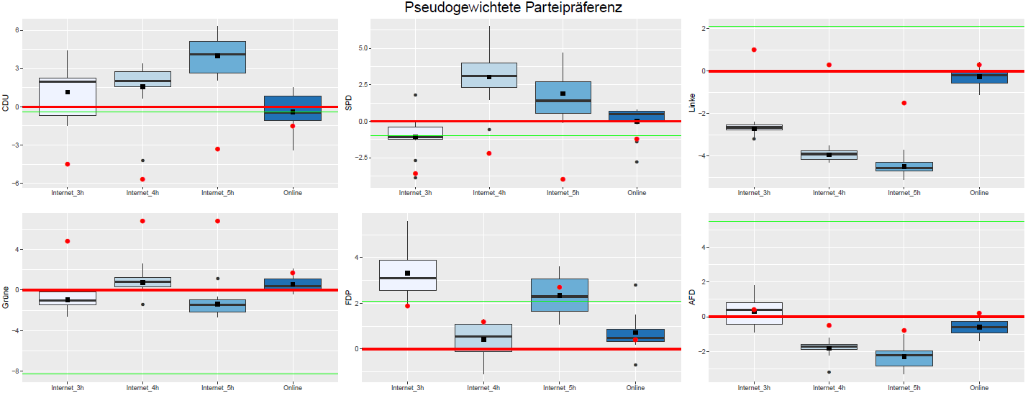

Slide 18
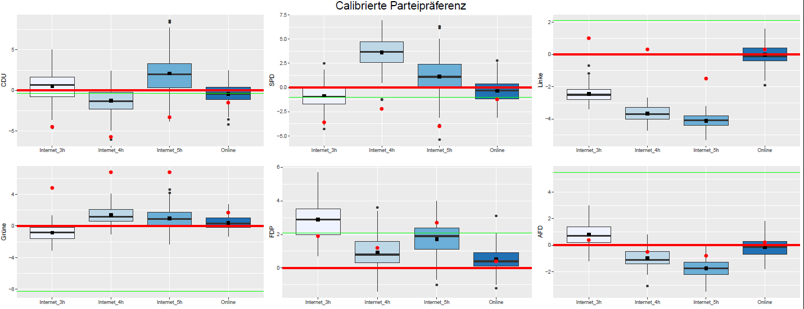

Slide 19
Ergebnisse
Internet Zugang fast nicht selektiv (geringer Bias)
Überschätzung der Grünen und Unterschätzung der Union werden durch das Verfahren fast vollständig erklärt
Raking und Quasi-Randomisation performen ähnlich
Verfahren tut sich, vor allem bei Verzerrungen der Linken, schwer

Slide 20
SAR-Annahme für neue Selektionsmechanismen
 | Dependent variable:
 | Internet (3h) | Blogger | Interpol
 | (1) | (2) | (3)
Männlich (Ja) | 0,310** | 0,055 | 0,484***
 | (0,129) | (0,136) | (0,132)
Alter<20 vs.40-60 | 1,638*** | 0,354 | 0,078
 | (0,426) | (0,393) | (0,373)
20-40 vs.40-60 | 0,926*** | 0,579*** | 0,291*
 | (0,158) | (0,170) | (0,161)
60-70 vs.40-60 | -0,614*** | -0,174 | -0,513***
 | (0,189) | (0,195) | (0,198)
Alter>70 vs.40-60 | -0,947*** | -1,297*** | -0,817***
 | (0,281) | (0,305) | (0,283)
Bildung niedrig vs. hoch | -0,419* | -0,661*** | -1,093***
 | (0,218) | (0,231) | (0,243)
Bildung mitte vs. hoch | -0,172 | -0,330** | -0,511***
 | (0,145) | (0,158) | (0,150)
Verheiratet (Ja) | -0,452*** | -0,256* | -0,389***
 | (0,143) | (0,150) | (0,146)
Großstadt vs. Dorf | 0,555*** | 0,188 | 0,370**
 | (0,165) | (0,173) | (0,168)
Stadt vs. Dorf | 0,278* | 0,067 | 0,284*
 | (0,157) | (0,167) | (0,162)

Slide 21
SAR-Annahme für neue Selektionsmechanismen
 | Dependent variable:
 | Internet (3h) | Blogger | Interpol
 | (1) | (2) | (3)
SPD vs. Union | 0,040 | 0,075 | 0,145
 | (0,181) | (0,194) | (0,185)
Linke vs. Union | -0,407 | 0,051 | 0,092
 | (0,261) | (0,264) | (0,254)
Grüne vs. Union | 0,012 | 0,149 | 0,213
 | (0,178) | (0,191) | (0,180)
FDP vs. Union | 0,362 | 0,026 | 0,177
 | (0,231) | (0,253) | (0,233)
AFD vs. Union | 0,008 | 1,085*** | 0,038
 | (0,259) | (0,247) | (0,277)
(Intercept) | -0,560*** | -1,340*** | -0,929***
 | (0,214) | (0,232) | (0,222)
Observations | 1,215 | 1,569 | 1,313
Log Likelihood | -726,496 | -703,774 | -717,582
Akaike Inf. Crit. | 1,484,993 | 1,439,549 | 1,467,164
Note: | *p<0,1; **p<0,05; ***p<0,01

Slide 22
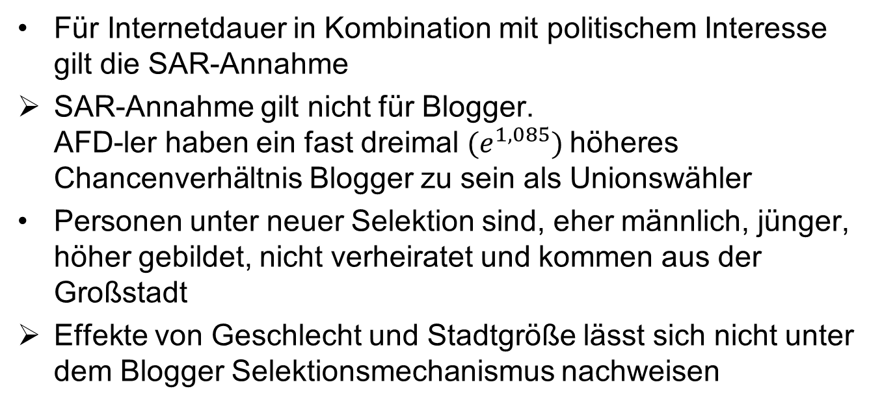
Ergebnisse
Für Internetdauer in Kombination mit politischem Interesse gilt die SAR-Annahme
SAR-Annahme gilt nicht für Blogger. AFD-ler haben ein fast dreimal $(e^{1,085})$höheres Chancenverhältnis Blogger zu sein als Unionswähler
Personen unter neuer Selektion sind, eher männlich, jünger, höher gebildet, nicht verheiratet und kommen aus der Großstadt
Effekte von Geschlecht und Stadtgröße lässt sich nicht unter dem Blogger Selektionsmechanismus nachweisen

Slide 23
Wahlergebnisse in Prozentpunkten
 | Union | SPD | Linke | Grüne | FDP | AFD
Ergebnis 2017 | 34,7 | 21,6 | 9,7 | 9,4 | 11,3 | 13,3
ESS | 35,1 | 22,6 | 7,6 | 17,7 | 9,2 | 7,8
Internet_3h ungewichtet | 30,6 | 19 | 8,6 | 22,5 | 11,1 | 8,2
meanInternet_3h_gewichtet | 36,15 | 22,124 | 4,718 | 16,936 | 12,029 | 8,041
meanInternet_3h_raking | 35,253 | 21,961 | 5,068 | 16,979 | 12,139 | 8,601
Blogger ungewichtet | 28,5 | 18,2 | 8,3 | 22,7 | 9 | 13,4
meanBlogger_3h_gewichtet | 28,517 | 22,018 | 5,908 | 20,074 | 11,205 | 12,275
meanBlogger_3h_raking | 28,786 | 21,26 | 5,191 | 21,07 | 11,431 | 12,278
Interpol ungewichtet | 28,8 | 20 | 10,1 | 23,8 | 10,6 | 6,7
meanInterpol _gewichtet | 35,53 | 22,96 | 5,823 | 17,731 | 10,699 | 7,257
meanInterpol _raking | 33,566 | 22,593 | 6,816 | 18,731 | 11,161 | 7,131

Slide 24
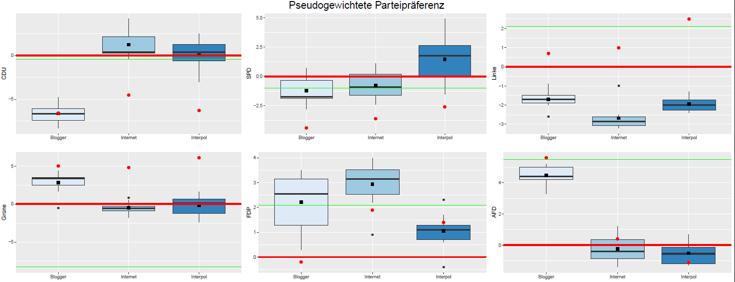

Slide 25
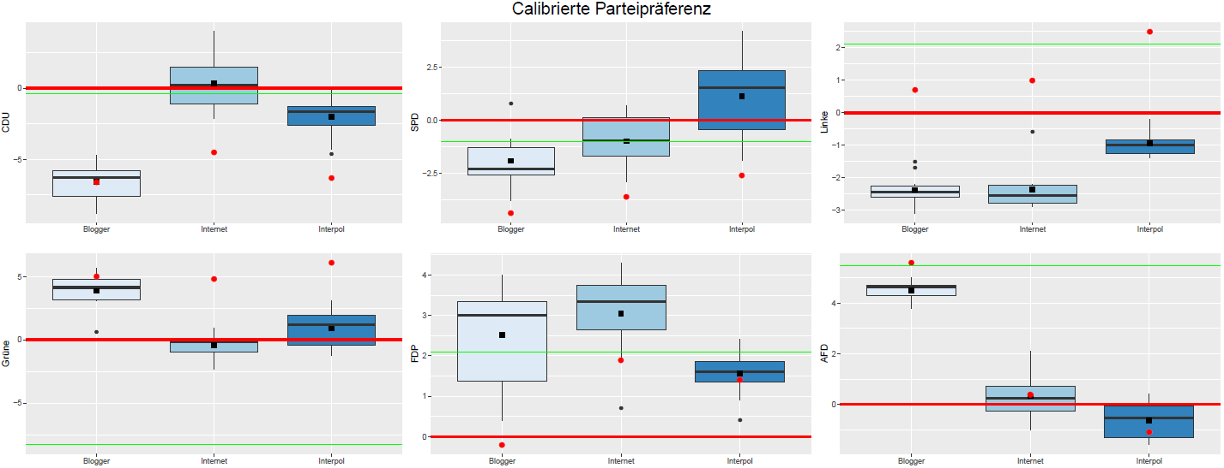

Slide 26
Ergebnisse
Blogger Selektion schneidet fast überall schlechter ab (SAR-Bedingung nicht erfüllt)
Kombination aus Internetdauer und Interesse korrigiert ähnlich gut wie reine Internetdauer bei Wahlergebnis der CDU und Grünen
Kombination performt etwas besser bei Linken und FDP als die reine Internetdauer

Slide 27
Anhang weitere Ergebnisse
Untersuchung der Selektionsprozesse anhand unterschiedlicher Analysevariablen
Zusätzliche Aufnahme von Parteinähe als Hilfsvariable für Pseudogewichte und Raking
Betrachtung von Ergebnissen zu extremen Einstellungen, Lebenszufriedenheit, Umwelt und Gesundheit

Slide 28
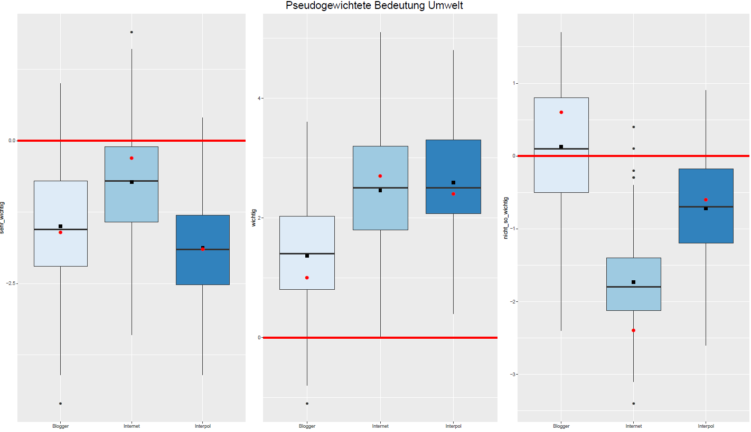

Slide 29
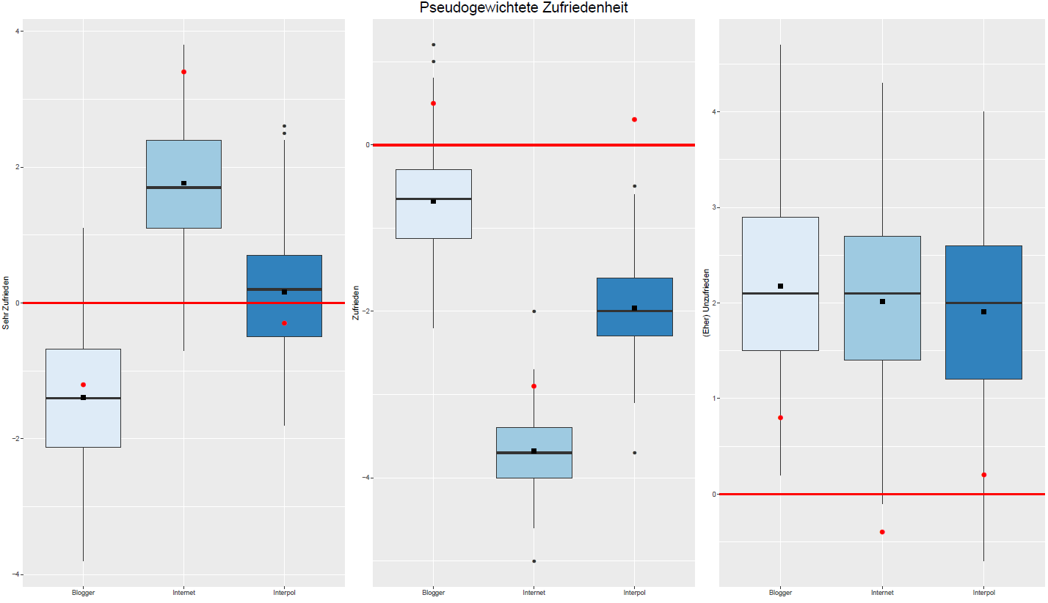

Slide 30
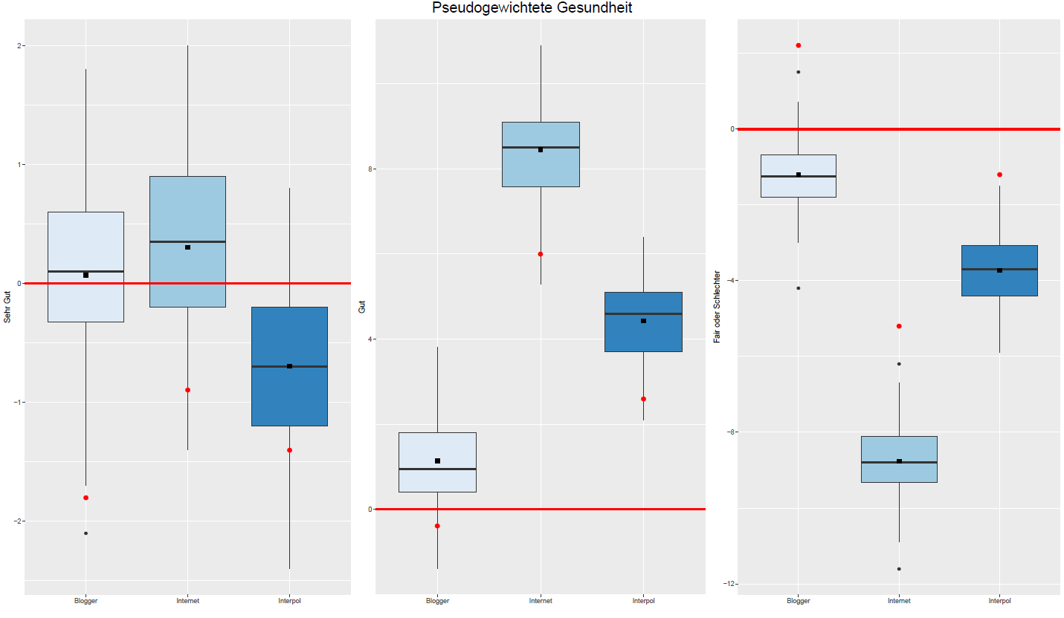

Slide 31
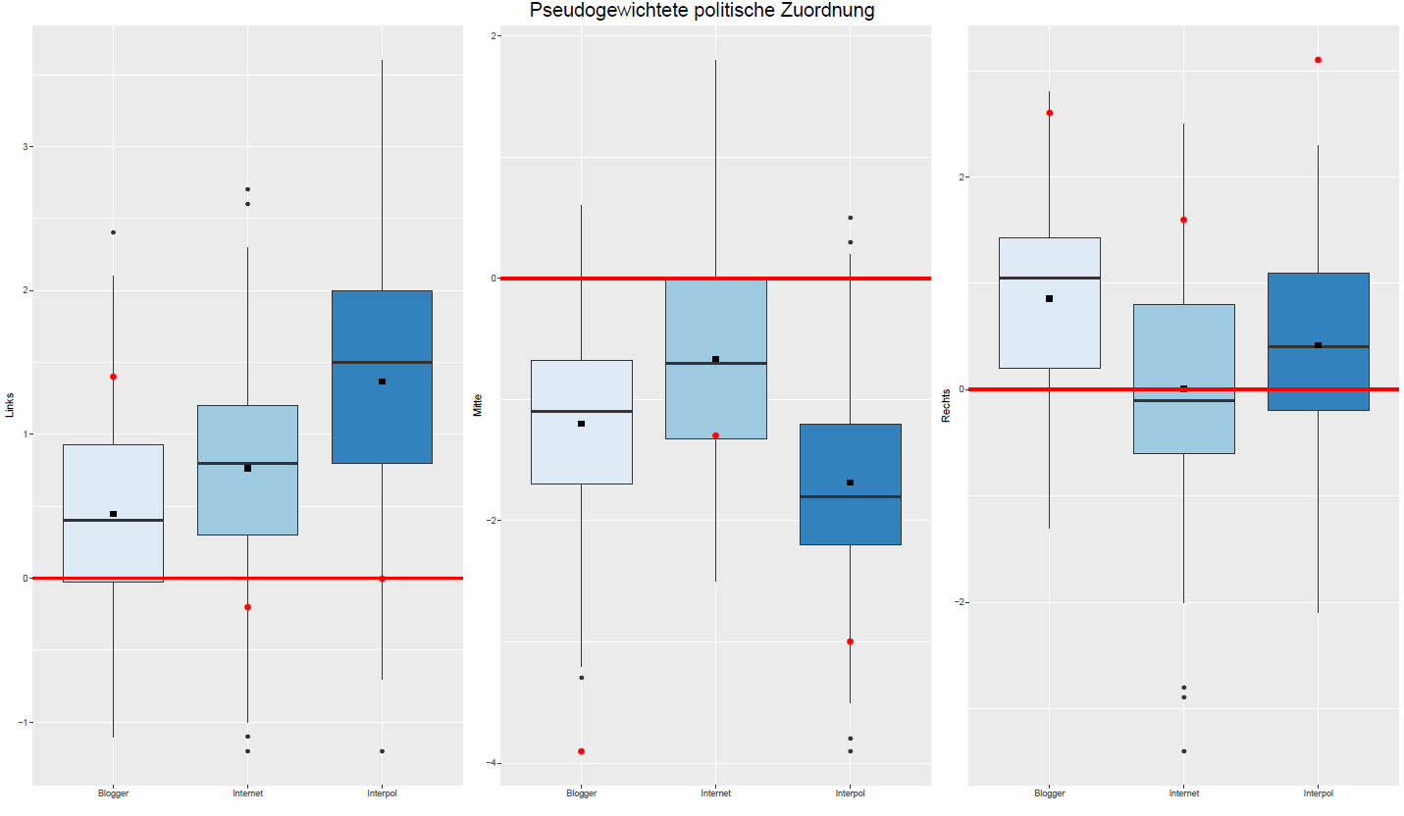

Slide 32
Literatur
Baker R., Brick J.M., Bates N.A., Battaglia, M., Couper, M.P., Dever J.A., Gile K.J. and Tourangeau R. (2013), Report of the AAPOR Task Force on Non-Probability Sampling. https://www.aapor.org/AAPOR_Main/media/MainSiteFiles/NPS_TF_Report_Final_7_revised_FNL_6_22_13.pdf.
Buelens B., van den Brakel J., Burger J. (2015) Predictive inference for non-probability samples: a simulation study, Technical Report, Discussion Paper.
Cornesse C., Blom A.,Dutwin D., Krosnick J., Leeuw E., Legleye, S., Pasek, J., Pennay D., Phillips B., Sakshaug J., Struminskaya B., Wenz, A. (2020) A Review of Conceptual Approaches and Empirical Evidence on Probability and Nonprobability Sample Survey Research, In: Journal of Survey Statistics and Methodology, No. 8, 4–36.
Elliot M., Valliant R. (2017) Inference for Nonprobability Samples, In: Statistical Science, Vol. 32, No. 2, 249-264
Quatember A. (2001), Die Quotenverfahren. Stichprobentheorie und –praxis, Aachen: Shaker Verlag.
Quatember A. (2019), Inference based on Probability Sampling or Nonprobability Sampling- Are They Nothing but a question of Models? Survey Methods: Insights from The Field. Retrieved from https://surveyinsights.org/?p=11203.
Rendtel U. (2020), Die Simulation eines Online-Panels auf Zufallsstichproben: Die Anwendung des Quasi-Randomisierungsansatzes auf Non-Random Samples. Vortrag: Neue Entwicklungen in der Onlineforschung: Die Civey-Methode, Gesis Mannheim.
Särndal C. Swensson B., Wretman J. (1992) Model Assisted Survey Sampling; Springer Verlag New York, Inc.
Valliant R. (2017) Nonprobability Samples: Problems & Approaches to Inference, Vortrag: Washington Statistical Society.

